Slide 1

Convolutional Neural Networks
微软 DevX AI 系列课程
Jingdong Wang | Senior Researcher
jingdw@microsoft.com
Notes:
大家好，欢迎大家观看微软人工智能公开课，我是wangjingdong（姓名），来自XX（微软亚洲研究院的视觉计算组）
在这节课，我为大家讲述卷积神经网络

Slide 2
Outline
Convolutional Neural Networks
01 | Overview
02 | Layers
03 | Learning
04 | Recent Advanced Techniques
Notes:
本次课程包括四个部分：
首先，简单介绍卷积神经网络的基本结构
然后，我详细介绍卷积神经网络的主要网络层
在第三部分，我会介绍学习卷积神经网络的基本算法
在最后，我会介绍最近发明的先进技术

Slide 3
01. Overview

Slide 4
An Example CNN Architecture
...
Convolution
Activation
Pooling
Convolution
Activation
Pooling
Fully-connected
Notes:
我们来看一个简单的卷积神经网络，虽然简单，但是已经包含了，卷积神经网络的主要成分。
输入是一副图像，首先经过一个卷积层，得到若干个通道，每个通道对应一个响应图，然后响应图的每个响应，经过一个非线性激活函数，得到一组新的响应图。
紧接着，可以通过一个pooling过程，响应图变小，比如从100*100 到50*50，又经过一次卷积层，通道数从4到8，之后经过激活层，得到新的8个响应图
后来，经过global pooling，我们得到8维的向量，
最后进入全链接层，我们得到最后的预测结果，比如在分类问题上，每类的score。

Slide 5
02. Layers
Notes:
下面，我会介绍组成卷积神经网络的基本网络层。

Slide 6
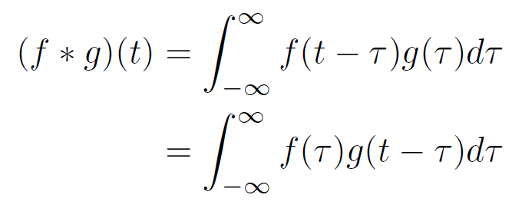
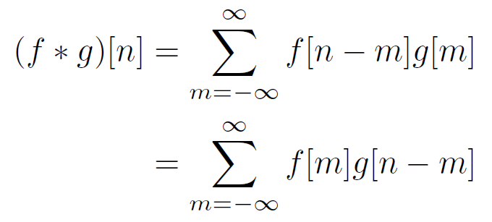
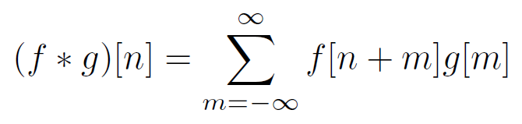
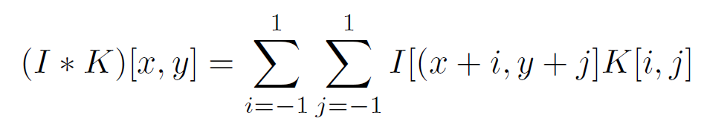
Convolution Layer – Convolution Operation
Continuous domain
Discrete domain
Cross-correlation, implemented in many DNN libraries
An example
Notes:
我们来看一下卷积层。卷积层的主要操作是卷积操作。
在连续域里面的定义是这样子的，两个函数f，g的卷积记成*号，右边的积分是卷积的定义：f经过翻转，平移，得到 f（t-tao）与g函数相乘，然后在-无穷到+无穷积分。这个定义也等价于g经过翻转，平移，与f函数相乘，然后积分。
在连续域里面的定义，类似，只是积分换成求和操作。
在DNN里面，通常用互相关代替了卷积，比如一维的互相关，不同的地方在于去掉了翻转操作。在DNN里面，
卷积通常互相关互为通用
在图像处理里面，一个典型的3*3的卷积记成这个形式。
我们看一个直观的例子，
这个例子里，输入部分有4个通道，在每个位置，我们会有一个3*3*4的tensor，然后跟一个3*3*4filter，会得到一个响应，在每个位置都做一次，就会得到一个响应图，
类似的，我们可以通过另外一个filter，得到另一个响应图，
通过其他的filter，我们会得到更多的响应图

Slide 7
Convolution Layer – Convolution Operation
Continuous domain
Discrete domain
Cross-correlation, implemented in many DNN libraries
An example
Notes:
类似的，我们可以通过另外一个filter，得到另一个响应图，
通过其他的filter，我们会得到更多的响应图

Slide 8
Convolution Layer – Convolution Operation
Continuous domain
Discrete domain
Cross-correlation, implemented in many DNN libraries
An example
Notes:
类似的，我们可以通过另外一个filter，得到另一个响应图，
通过其他的filter，我们会得到更多的响应图

Slide 9
Convolution Layer – An Example of Convolution Operation
Input
Kernel
a | b | c | d
e | f | g | h
i | j | k | l
w | x
y | z
Output
aw + bx + ey + fz | bw + cx + fy + gz | cw + dx + gy + hz
ew + fx + iy + jz | fw + gx + jy + kz | gw + hx + ky + lz
Notes:
这边我们看一个计算的例子，
输入是个3*4的map，kernel大小2*2
通过卷积后，我们会得到2*3 大小的map。
我们看一下，这个位置的数值怎么得来的：
这个2*2的map跟这个kernel对应位置相乘得到的。。。。

Slide 10
Convolution Layer – Zero Padding
w/o zero padding
Notes:
我们讲一下卷积操作里面的其他的两个操作。
第一个是padding。
我们看看这个例子，输入是1维图，包含9个pixel，kernel大小3，
如果没有padding，我们只能从第二个pixel，开始做filter，类似最右边的pixel也没有办法做filter，
这样子的结果，就是这个一维图，经过卷积后，大小从9降到7，如果再做一次，降到5

Slide 11
Convolution Layer – Zero Padding
w/o zero padding
w/ zero padding
Notes:
我们看看有zero-padding会怎么样

Slide 12
Convolution Layer – Zero Padding
w/o zero padding
w/ zero padding
Notes:
分别向最左边，最右边padding一个pixel，然后经过大小为3的卷积，我们仍然会得到长度为9的map

Slide 13
Convolution Layer – Zero Padding
w/o zero padding
w/ zero padding
Notes:
类似的在新的map再padding一次，经过卷积后，仍然得到同样大小的map
所以padding的好处，在于可以维持map的大小不变。

Slide 14
Convolution Layer – Striding
stride = 2
stride = 1
Notes:
第二个操作是striding。
我们前面看的例子，实际上Stride=1。
我们看看stride=2的情况：
第一个pixel，通过filter，
然后我们跳过第二个pixel， 在第三个pixel，通过filter，
然后跳过第四个。。
这样子map，就会降到大概一半的大小

Slide 15
Convolution Layer – Striding
stride = 2
stride = 1

Slide 16
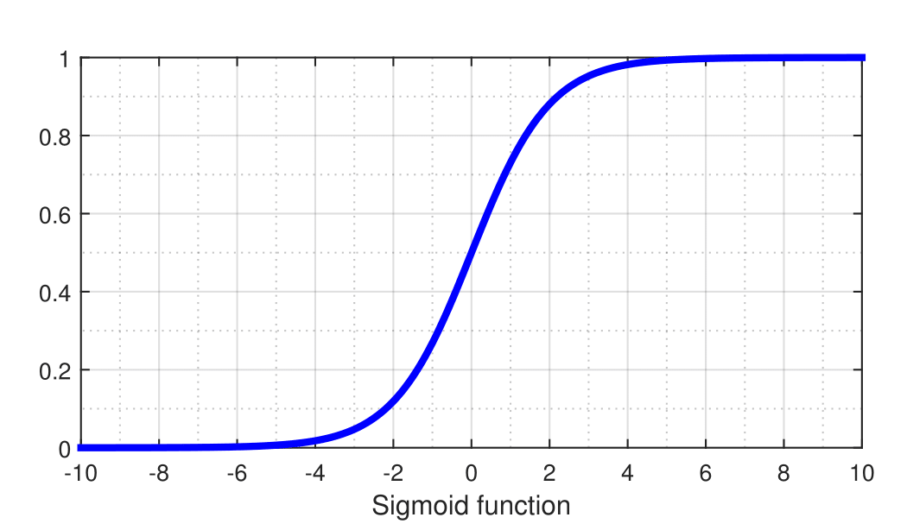
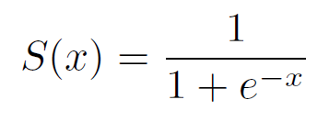

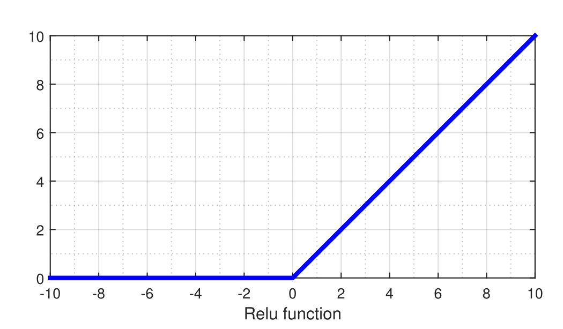
Activation Layer
Sigmoid
Rectified Linear Units (ReLU) √
Others
Tanh
Leaky ReLU (Parametric ReLU)
ELU
…
saturated
saturated
Notes:
A sigmoid function is a mathematical function having a characteristic "S"-shaped curve or sigmoid curve. Often, sigmoid function refers to the special case of the logistic function shown in the first figure and defined by the formula
S ( x ) = 1 1 + e − x = e x e x + 1 . {\displaystyle S(x)={\frac {1}{1+e^{-x}}}={\frac {e^{x}}{e^{x}+1}}.}
https://en.wikipedia.org/wiki/Sigmoid_function
激活层，这是一个非线性层
对每个响应通过一个非线性函数，得到一个新的响应。
比如sigmoid 函数，数学形式，图，饱和区域
我们再看看现在通用的ReLU：大于0不变，小于的取0，对应的曲线，在CNN里面，ReLU比sigmoid更容易优化，所以ReLU使用广泛
当然还有其他 的激活函数/tæntʃ/ 。。。

Slide 17
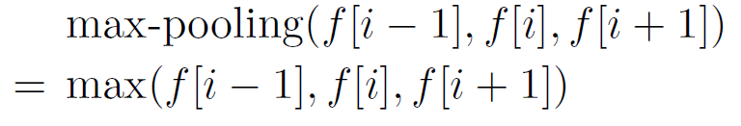
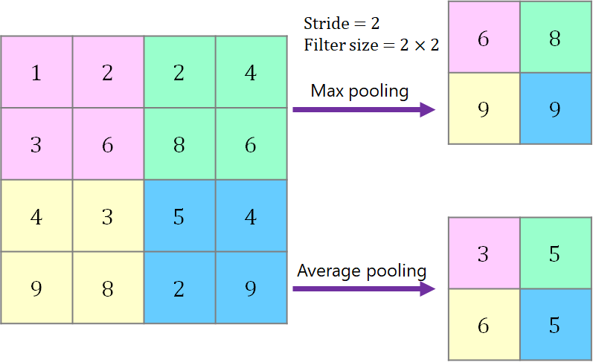
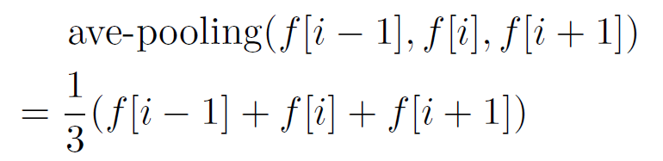
Pooling Layer
Max pooling
Average pooling
Notes:
看看pooling层。
先看看max-pooling，这个公式给出了在大小为3的一维区域里，做max-pooling的操作：
Average-pooling的定义
我们来看个2维的例子，这里stride的定义跟卷积操作一样，filter size指的是pooling区域的大小
先看看max-pooling
在看看average-pooling

Slide 18
Fully-Connected Layer
Each output neuron is connected to each input neuron
Input
Output
Notes:
记下来，我们看看全链接层：。。。。
这里面我们给的例子，output大小跟input 一样，实际可以不一样，
Input，output也可能2维

Slide 19
Deep Convolutional Neural Networks
Many convolutional (+activation) layers Deep
n
m
...
Convolution
Activation
Pooling
Convolution
Activation
Pooling
Fully-connected
Notes:
那么什么是深度卷积神经网络呢
就是有很多的卷积+激活层
比如，在开始的给出的例子，第一个卷积+activation可以重复很多次，第二个也可以重复很多次，。。。

Slide 20
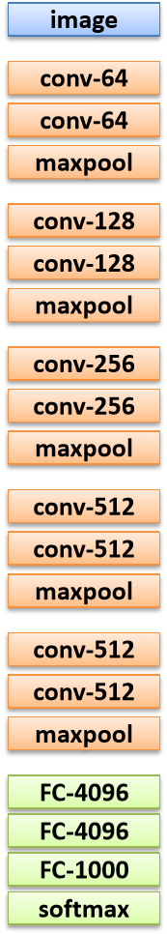
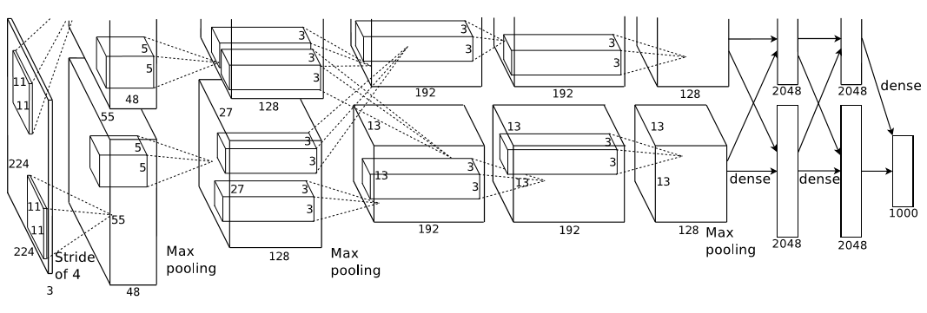
Examples of CNNs
AlexNet
VGGNet
Alex Krizhevsky, Ilya Sutskever, Geoffrey E. Hinton: ImageNet Classification with Deep Convolutional Neural Networks. NIPS 2012: 1106-1114
Karen Simonyan, Andrew Zisserman: Very Deep Convolutional Networks for Large-Scale Image Recognition. CoRR abs/1409.1556 (2014)
Notes:
牛津大学， visual geometry group
给出了两个典型的例子

Slide 21
03. Learning
Notes:
第三部分，我们讲讲怎么学习网络模型。

Slide 22
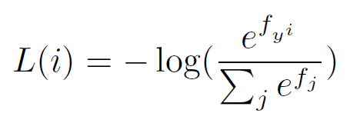
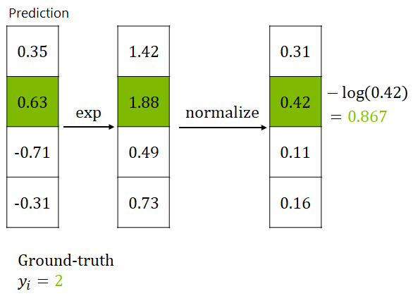
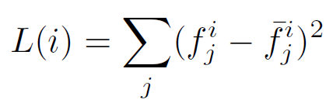
Loss Function
SoftMax loss
Classification loss function
SoftMax loss
…
Regression loss function
Euclidean loss
…
Notes:
我们首先看看要学习网络需要的loss function
在classification的任务里，用的最多的是SoftMax Loss，
括号里面是softmax ，f是网络输出的每个class的score，y_i 是ground truth label，
然后-log，就得到softmax loss
这边给出来一个例子：预测的score，经过指数函数，然后在normalize，如果groundtruth 是2，我们可以得到softmax loss
在回归的任务里面，欧氏距离通常会被用到：f gang是ground truth

Slide 23

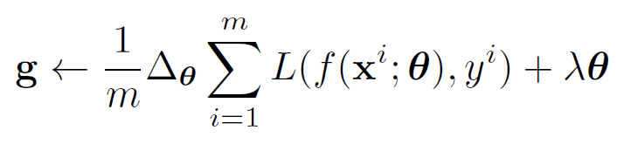


Optimization - SGD
Stochastic gradient descent (SGD)
In each iteration
Sample a minibatch:
Compute the gradient over the mini-batch
Update the velocity
Update the parameters
Gradient of loss function
Weight decay
Momentum
Notes:
在优化算法上，SGD是用的最为广泛的；
它是一个迭代的算法，
包含4个步骤：
梯度
速度
更新参数

Slide 24
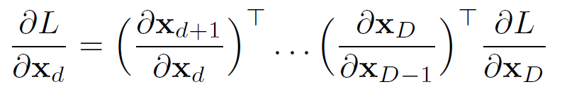
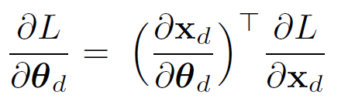






Gradient Computation by Back Propagation
Chain rule of Calculus
w.r.t hidden responses
w.r.t. model parameters
$$L$$
$$x_{D}$$
$$x_{D−1}$$
…
$${ x}_{1}$$
$${ x}_{0}$$
Notes:
梯度可以通过反向传播的算法计算。这边简单介绍一下。
这个图是一个抽象的卷积神经网络。输入是x0，经过一个非线性操作，比如卷积+activation，得到x1，类似的可以得到x2，直到 xd，然后Loss function
关于中间隐含的响应：梯度可以逐层回传,比如。。。
对于模型参数，我们也可以得到。。。

Slide 25

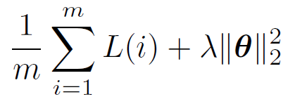
Optimization - Weight Decay
L₂ Regularization
Overall objective function
Gradient update

Slide 26
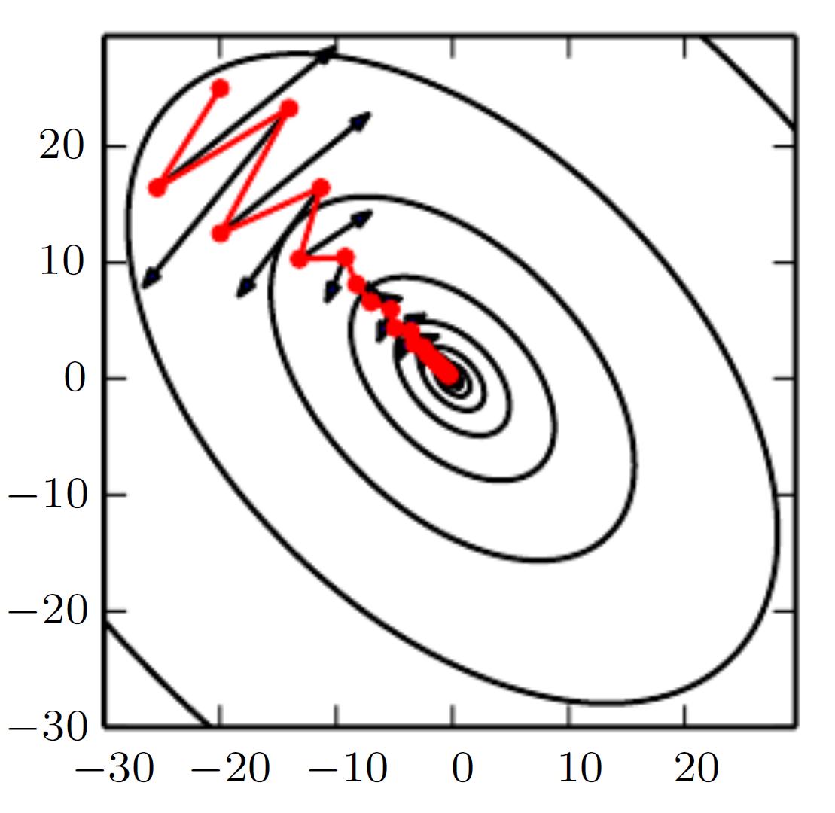
Optimization - Momentum
Handle two problems
Variance in the stochastic gradient
Poor conditioning of the Hessian matrix
Notes:
不稳定，通过，。减少不稳定性
Hessian matrix
红色是利用momentum后的迭代过程，我们黑色的箭头，是gradient descent采取的方向

Slide 27
Optimization ……
Initialization
Gaussian
MSRA
SGD variants
AdaGrad (Adaptive gradient algorithm)
RMSProp (Root Mean Square Propagation)
Adam (Adaptive Moment Estimation)
……
Second-order optimization
……
Notes:
优化里面还有其他的问题，
比如初始化，
SGD 的变种
二阶优化方法等等，
这里不展开讲了。

Slide 28
04. Recent Advanced Techniques
Notes:
最后我们看看

Slide 29


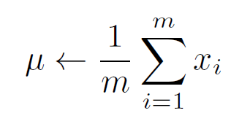
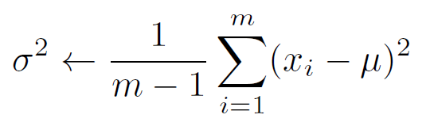
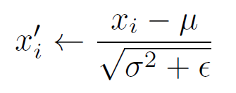

Batch Normalization – Make Training Easier
Input: response values over a mini-batch
Output:
Algorithm:
Compute the mean
Compute the variance
Normalize
Scale and shift
Sergey Ioffe, Christian Szegedy: Batch Normalization: Accelerating Deep Network Training by Reducing Internal Covariate Shift. ICML 2015: 448-456
Notes:
kʌ'veərɪət

Slide 30

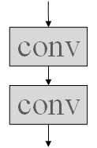



Skip Connection – Make Training Easier
Skip connection
For improving information flow
Identity transformation
Idempotent transformation
Orthogonal transformation
Kaiming He, Xiangyu Zhang, Shaoqing Ren, Jian Sun: Deep Residual Learning for Image Recognition. CVPR 2016: 770-778
Jingdong Wang, Yajie Xing, Kexin Zhang, Cha Zhang: Orthogonal and Idempotent Transformations for Learning Deep Neural Networks. CoRR abs/1707.05974 (2017)

Slide 31


Group Convolution – Improve Parameter Efficiency
Group convolution
Split + separate convolution + concatenation
Extreme: channel-wise
Combination with $1×1$ convolution
Conv.
Split
Concat.
Conv.
Conv.
Channel
Group convolution
$1×1$ convolution
François Chollet: Xception: Deep Learning with Depthwise Separable Convolutions. CoRR abs/1610.02357 (2016)
Yani Ioannou, Duncan P. Robertson, Roberto Cipolla, Antonio Criminisi: Deep Roots: Improving CNN Efficiency with Hierarchical Filter Groups. CoRR abs/1605.06489 (2016)

Slide 32
Interleaved Group Convolution – Improve Parameter Efficiency
Group convolutions are complementary
The channels in the same secondary partition are from different primary partitions
Conv.
Conv.
Split
Concat.
Split
Conv.
Concat.
Conv.
Conv.
Primary group convolution
Secondary group $1×1$convolution
Ting Zhang, Guo-Jun Qi, Bin Xiao, Jingdong Wang: Interleaved Group Convolutions for Deep Neural Networks. ICCV 2017

Slide 33



Bottleneck Layer – Improve Parameter Efficiency
Reduce the model size and the time complexity
$1×1$convolution: reduce the width
convolution
$1×1$convolution: increase the width
$1×1$Conv.
$3×3$Conv.
$1×1$Conv.
Christian Szegedy, Wei Liu, Yangqing Jia, Pierre Sermanet, Scott E. Reed, Dragomir Anguelov, Dumitru Erhan, Vincent Vanhoucke, Andrew Rabinovich: Going deeper with convolutions. CVPR 2015: 1-9
Kaiming He, Xiangyu Zhang, Shaoqing Ren, Jian Sun: Deep Residual Learning for Image Recognition. CVPR 2016: 770-778

Slide 34
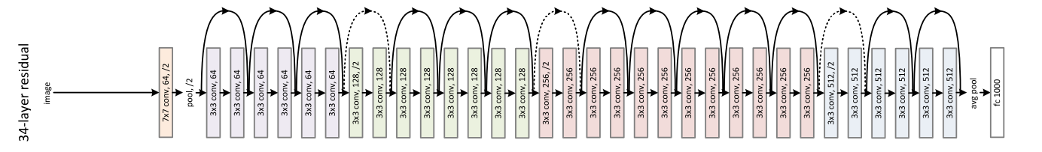
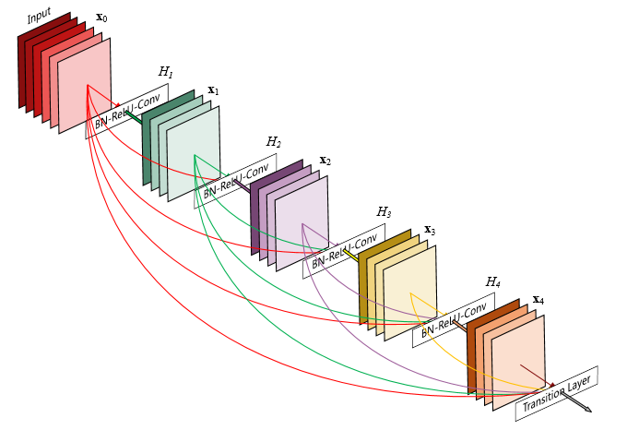
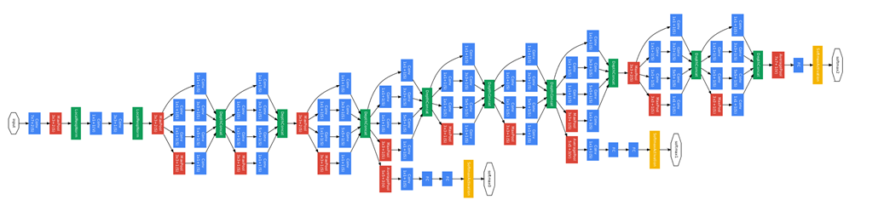
Examples of Advanced CNNs
GoogleNet
DenseNet
ResNet
Christian Szegedy, Wei Liu, Yangqing Jia, Pierre Sermanet, Scott E. Reed, Dragomir Anguelov, Dumitru Erhan, Vincent Vanhoucke, Andrew Rabinovich: Going deeper with convolutions. CVPR 2015: 1-9
Kaiming He, Xiangyu Zhang, Shaoqing Ren, Jian Sun: Deep Residual Learning for Image Recognition. CVPR 2016: 770-778
Gao Huang, Zhuang Liu, Kilian Q. Weinberger, Laurens van der Maaten: Densely Connected Convolutional Networks. CVPR 2017

Slide 35
References
Ian Goodfellow and Yoshua Bengio and Aaron Courville: Deep Learning. MIT Press, 2016
The Stanford CS class CS231n: Convolutional Neural Networks for Visual Recognition http://cs231n.github.io/

